Slide 1



TRƯỜNG TIỂU HỌC HÒA NGHĨA
CHÀO MỪNG
QUÝ THẦY, CÔ GIÁO VỀ DỰ GIỜ THĂM LỚP
Môn: Tiếng Việt - Lớp 2A
Giáo viên: Nguyễn Thị Mai Lan

Slide 2


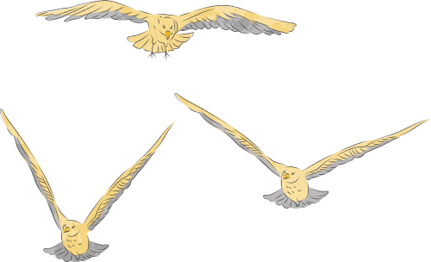


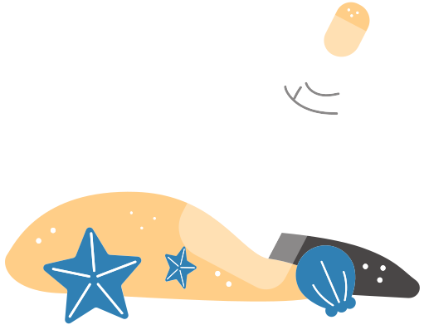
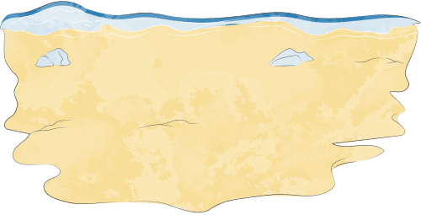
Hành tinh xanh của em
Bài 15: Những con sao biển
(tiết 1, 2)
Đọc: NHỮNG CON SAO BIỂN
1

Slide 3
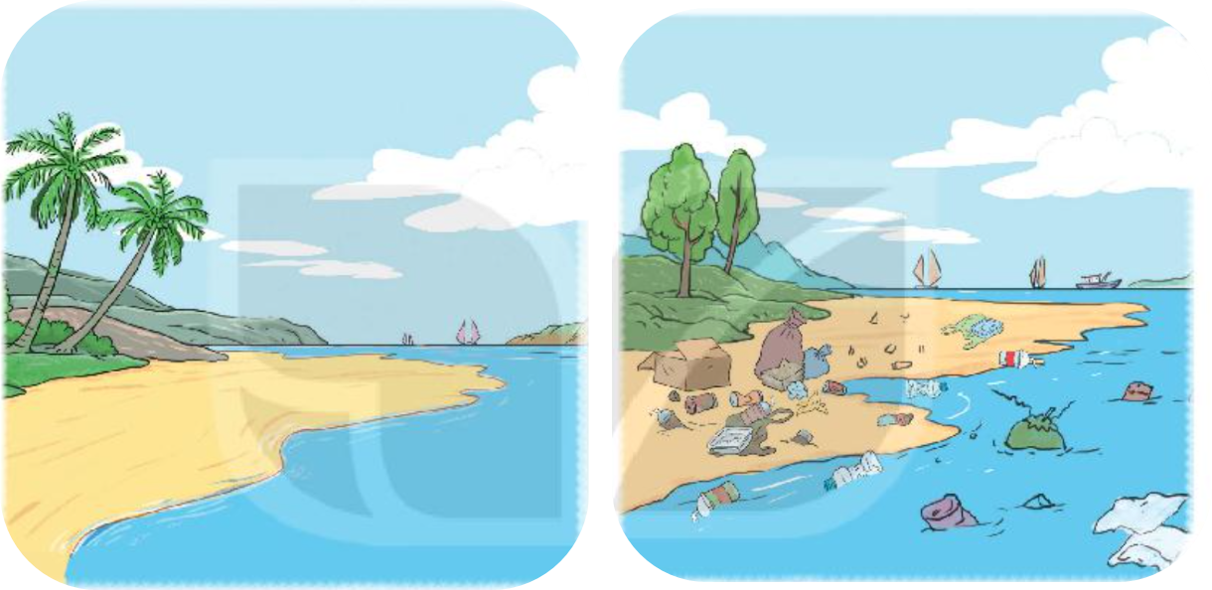
1. Nói về sự khác nhau giữa 2 bức tranh dưới đây:
2. Theo em, chúng ta nên làm gì để giữ cho biển luôn sạch đẹp?
2

Slide 4
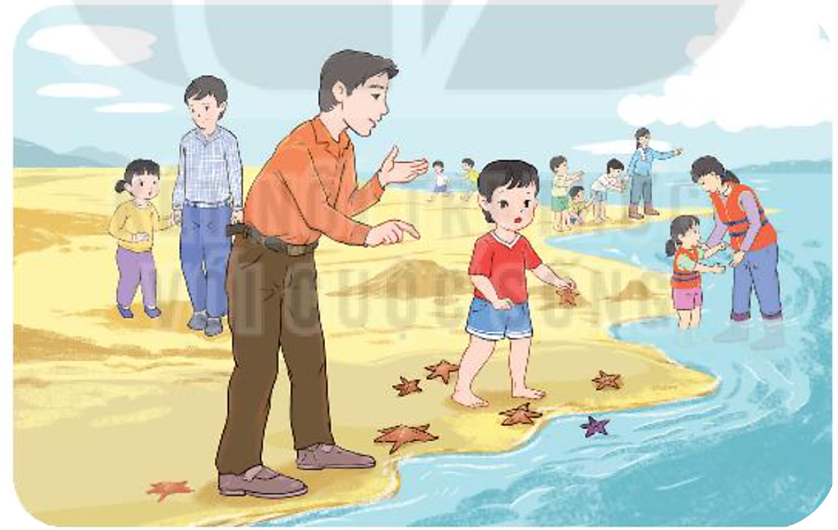
3

Slide 5
NHỮNG CON SAO BIỂN
Một người đàn ông đang dạo bộ trên bãi biển khi chiều xuống. Biển đông người, nhưng ông lại chú ý đến một cậu bé cứ liên tục cúi xuống nhặt thứ gì đó lên rồi thả xuống biển.
Tiến lại gần hơn, ông thấy cậu bé đang nhặt những con sao biển bị thủy triều đánh dạt lên bờ và thả chúng trở về với đại dương.
- Cháu đang làm gì vậy? – Người đàn ông hỏi.
Cậu bé trả lời:
- Những con sao biển này sắp chết vì thiếu nước, cháu muốn giúp chúng.
- Có hàng ngàn con sao biển như vậy, liệu cháu có thể giúp được tất cả chúng không?
Cậu bé vẫn tiếp tục nhặt những con sao biển khác thả xuống biển và nói với người đàn ông:
- Cháu cũng biết như vậy, nhưng ít nhất thì cháu cũng cứu được những con sao biển này.
Người đàn ông trìu mến nhìn cậu bé và cùng cậu cứu những con sao biển.
Theo Hạt giống tâm hồn – Phép màu có giá bao nhiêu?
4

Slide 6
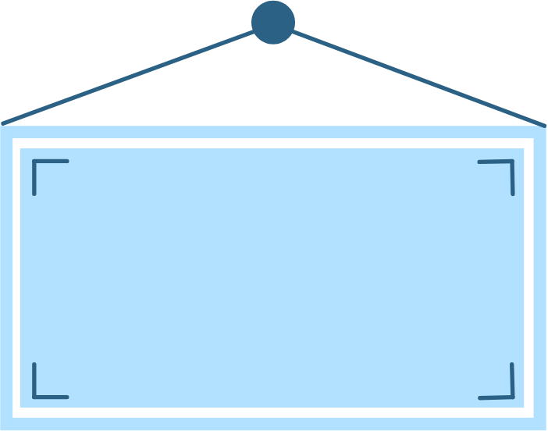
Luyện đọc từ khó:
Chiều xuống
Cúi
Thủy triều
Nhặt
Cứu
Trìu mến
5

Slide 7

Giải nghĩa từ:
Thủy triều:
Dạt
(lên bờ):
Hiện tượng nước biển dâng lên, rút xuống một vài lần trong ngày.
Bị sóng đẩy lên bờ.
6

Slide 8
NHỮNG CON SAO BIỂN
Một người đàn ông đang dạo bộ trên bãi biển khi chiều xuống. Biển đông người, nhưng ông lại chú ý đến một cậu bé cứ liên tục cúi xuống nhặt thứ gì đó lên rồi thả xuống biển.
Tiến lại gần hơn, ông thấy cậu bé đang nhặt những con sao biển bị thủy triều đánh dạt lên bờ và thả chúng trở về với đại dương.
- Cháu đang làm gì vậy? – Người đàn ông hỏi.
Cậu bé trả lời:
- Những con sao biển này sắp chết vì thiếu nước, cháu muốn giúp chúng.
- Có hàng ngàn con sao biển như vậy, liệu cháu có thể giúp được tất cả chúng không?
Cậu bé vẫn tiếp tục nhặt những con sao biển khác thả xuống biển và nói với người đàn ông:
- Cháu cũng biết như vậy, nhưng ít nhất thì cháu cũng cứu được những con sao biển này.
Người đàn ông trìu mến nhìn cậu bé và cùng cậu cứu những con sao biển.
Theo Hạt giống tâm hồn – Phép màu có giá bao nhiêu?
1
2
3
7

Slide 9


Trả lời câu hỏi
Câu 1: Vì sao biển đông người nhưng người đàn ông lại chú ý đến cậu bé?
Biển đông người nhưng người đàn ông lại chú ý đến cậu bé vì ông thấy cậu bé liên tục cúi xuống nhặt thứ gì đó lên rồi thả xuống biển.
8

Slide 10
Trả lời câu hỏi
Câu 2: Khi đến gần, ông thấy cậu bé đang làm gì?
Vì sao cậu bé làm như vậy?
Khi đến gần, ông thấy cậu bé đang nhặt những con sao biển bị thủy triều đánh dạt lên bờ và thả chúng trở lại với đại dương.
9

Slide 11
Trả lời câu hỏi
3.Vì sao cậu bé làm như vậy?
Vì cậu thấy những con sao biển sắp chết vì thiếu nước, cậu muốn giúp chúng.
10

Slide 12

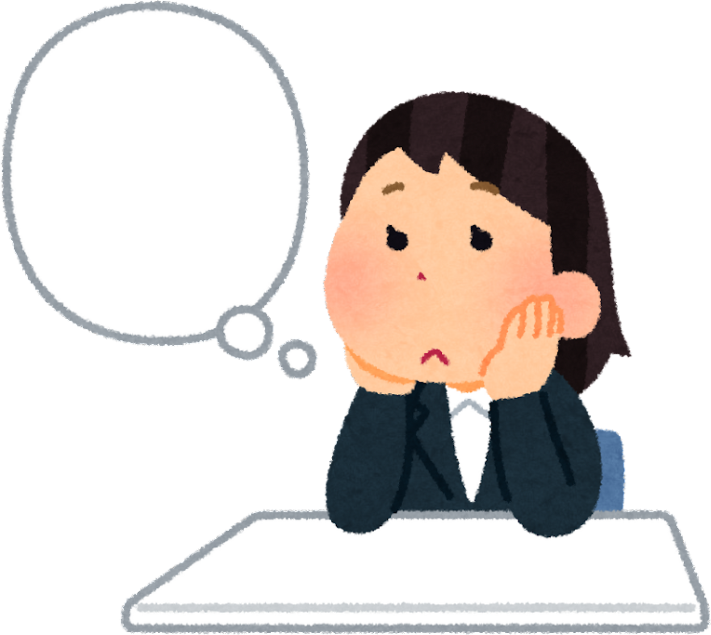
Câu 4: Em có suy nghĩ gì về cử chỉ, hành động của người đàn ông trong đoạn kết của câu chuyện?
12

Slide 13

Luyện tập theo văn bản đọc
Những từ ngữ nào dưới đây chỉ hoạt động?
Cúi xuống
thả
nhặt
người đàn ông
dạo
bộ
sao biển
tiến lại
biển
cậu bé
13

Slide 14

Luyện tập theo văn bản đọc
2. Trong bài đọc, câu nào là câu hỏi?
14

